Slide 1
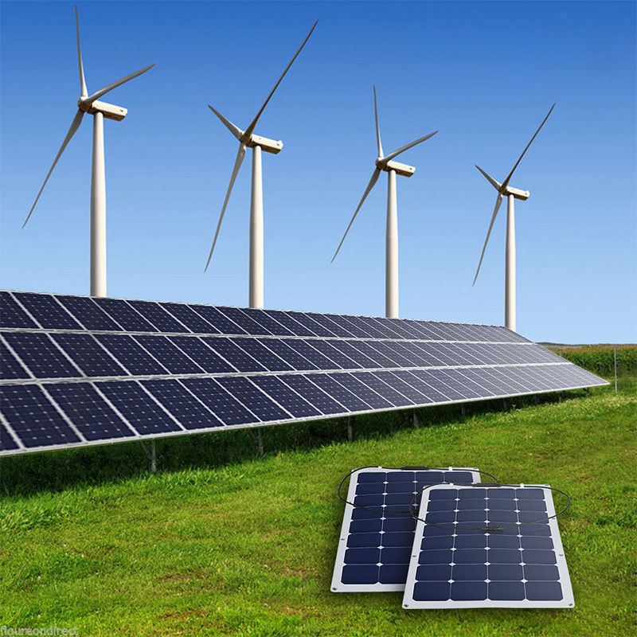
Творческий проект «Бесперебойный источник питания на основе солнечных панелей»
Авторы: Волков Андрей, Щёкотов Даниил
Арти - 2021

Slide 2
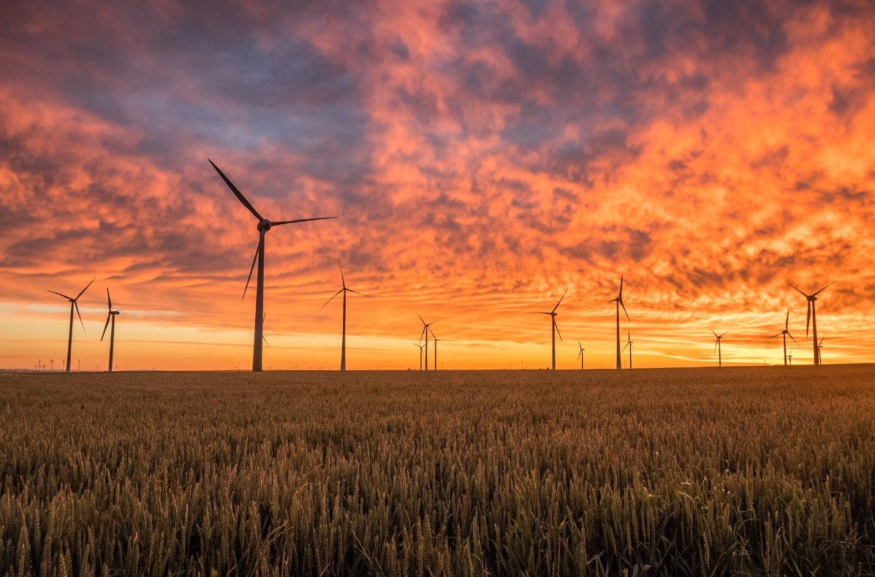
Актуальность проекта
В наше время зеленые источники энергии становятся всё более популярными, так как появилась необходимость в улучшении окружающей среды, уменьшении роли ископаемых топлив в энергетике. Именно поэтому мы решили изучить данную проблему. Как известно, невозможно рассчитать изменение погоды. В любой момент солнечная погода может смениться пасмурной, легкий ветерок перерасти в ураган. От этого особенно сильно страдают зелёные источники энергии. Солнечные панели могут перестать давать электричество без солнца, ветряки не будут вращаться без ветра.
Мы поняли, что необходимо создать какой-то «буфер» электроэнергии. Этим буфером может служить батарея, которая будет запасать энергию на время отсутствия выработки электроэнергии.

Slide 3
Цель и задачи проекта
Цель: создать систему бесперебойного питания от зеленых источников энергии (в нашем случае от кластера солнечных панелей)
Задачи
Углубить свои знания в программировании на платформе Arduino
Изучить готовые аналоги и использовать их лучшие качества в своем проекте
Создать на основе солнечных панелей Lego Education кластер солнечных панелей для получения с них энергии
Разработать и спроектировать прототип бесперебойной системы питания от зелёных источников энергии

Slide 4
Описание проекта
После подачи питания на Arduino Uno начинается измерение напряжения с солнечных панелей. Если оно больше заданного значения (в прототипе 4 вольта), то ток идет напрямую на белые светодиоды. Если же напряжение меньше, то ток белых светодиодов отключается, включается реле и загорается зеленый светодиод. Он питается от батареи, которая заряжается, когда есть ток с солнечных панелей.

Slide 5
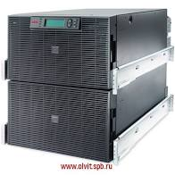
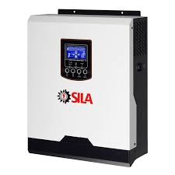
Аналоги проекта

Slide 6
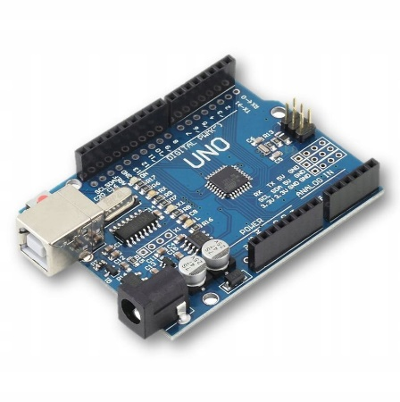
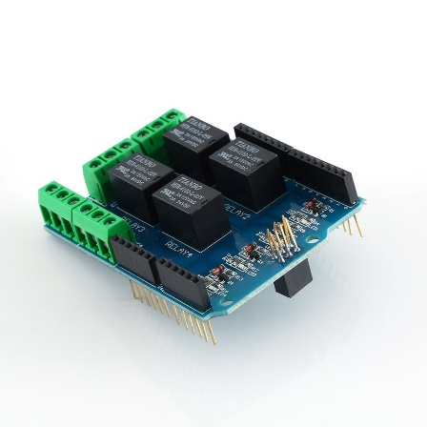
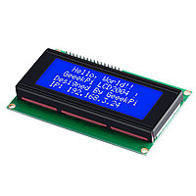
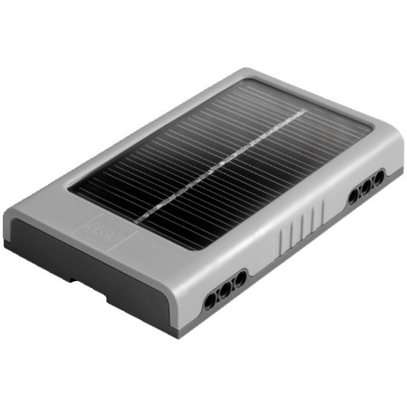
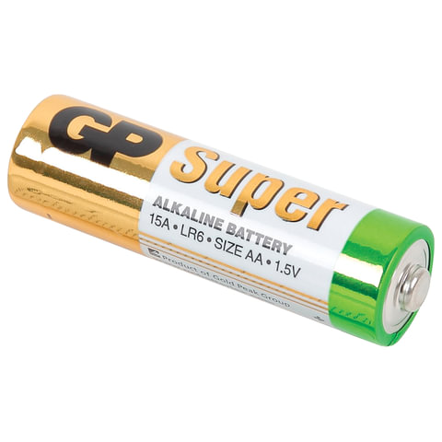
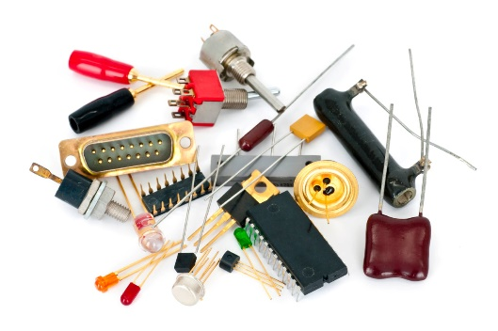
Компоненты, используемые в проекте
Arduino Uno (2x)
Relay shield для Arduino Uno (1x)
Sensor shield для Arduino Uno (1x)
Часы реального времени DS3231 (1x)
Батарейка CR2032 (1x)
Сервоприводы (2x)
Зеленый светодиод (1x)
Белые светодиоды Lego (1x)
Солнечные панели (7x)
Резистор 220 ом (1x)
Дисплей LCD2004 (1x)
Батареи (2x)
Провода Lego (2x)
Джамперы (8x)

Slide 7
Общая стоимость проекта
Стоимость компонентов | Стоимость труда | Общая стоимость проекта
Arduino Uno (350 руб.) | Стоимость компонентов * 1,5 | 12225 руб.
Relay shield для Arduino Uno (135 руб.)
Солнечные панели (3265 руб. * 2 = 6530 руб.)
Дисплей LCD2004 (335 руб.)
Батареи (220 руб. * 2 = 440 руб.)
Остальные компоненты (400 руб.)

Slide 8
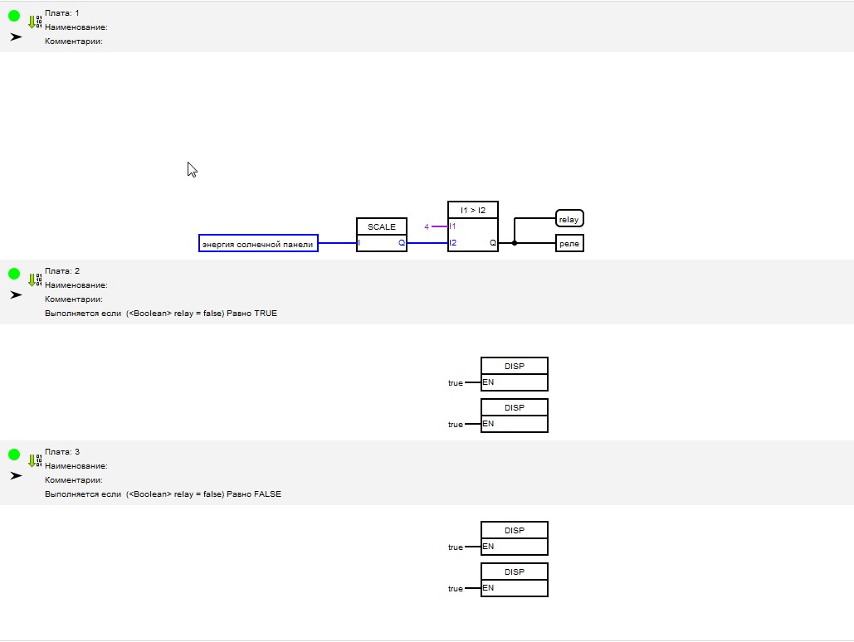
Программа проекта
Все программы представлены по ссылкам в конце презентации

Slide 9
Программа солнечного трекера

Slide 10
Художественное оформление

Slide 11
Перспективы развития проекта
В будущем в проект необходимо добавить подзарядку батарей от солнечных панелей во время достатка энергии, чтобы не менять их каждый раз после разрядки. Также это актуально, если масштабировать проект до условий дома, ведь нельзя использовать батарейки для питания большой нагрузки в виде бытовой техники, лампочек и другого.
Прототип хотелось бы увеличить, чтобы его работа была наглядней. Также добавить больше светодиодов, или же заменить их на другую нагрузку (моторы, другие устройства).
Проект необходимо доработать, переделав макет дома. Он должен быть сделан из фанеры, так он будет смотреться более реалистично.

Slide 12
Ссылки на материалы
Ссылка на исходники: https://github.com/Qero-byte/Solar-UPS
Ссылка на сайт для создания блок схем: https://creately.com
Ссылка на программу для создания программ на Arduino: https://flprog.ru

Slide 13
Спасибо за внимание!

